Slide 1
12306
选票系统
汇报人：
张永乐 2007010127
张雨 2007010128

Slide 2
12306
简介
12306是中国铁路客户服务中心推出的官方售票网站，是目前信息最准确，使用最多的购票网站，但是只能购买火车票。因其便捷广受好评，但也在安全和网站维护等方面存在不少争议。

Slide 3
12306
简介
12306铁路订票网站，2011年1月19日正式发布，每到春运，就会被推到风口浪尖上。尤其前几年，系统运行不稳定，一到春运就运行慢，甚至会点不开。这时，就有人拿淘宝双11大促销来对比，双11一天过千万成交额，也没把阿里的系统压垮。

Slide 4

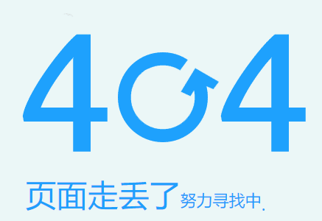
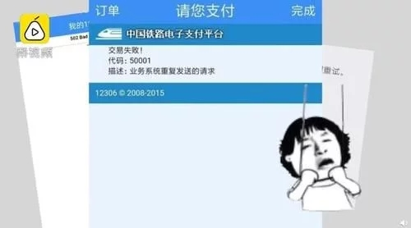
12306
简介

Slide 5
12306
简介
经历了无数次的创新以及阿里云服务器的加持，从每天的120万张售票量到1400万张。12306平均一年售出30亿张火车票，这些火车票首尾相接可绕地球7圈，最多一天1443万张，相当于一秒就卖出一节车厢的票。所以，淘宝天猫双11面对12306，只能在角落里瑟瑟发抖。

Slide 6
1.购票演示
2.代码实现
3.安全问题
目录

Slide 7
一 ，购票演示

Slide 8
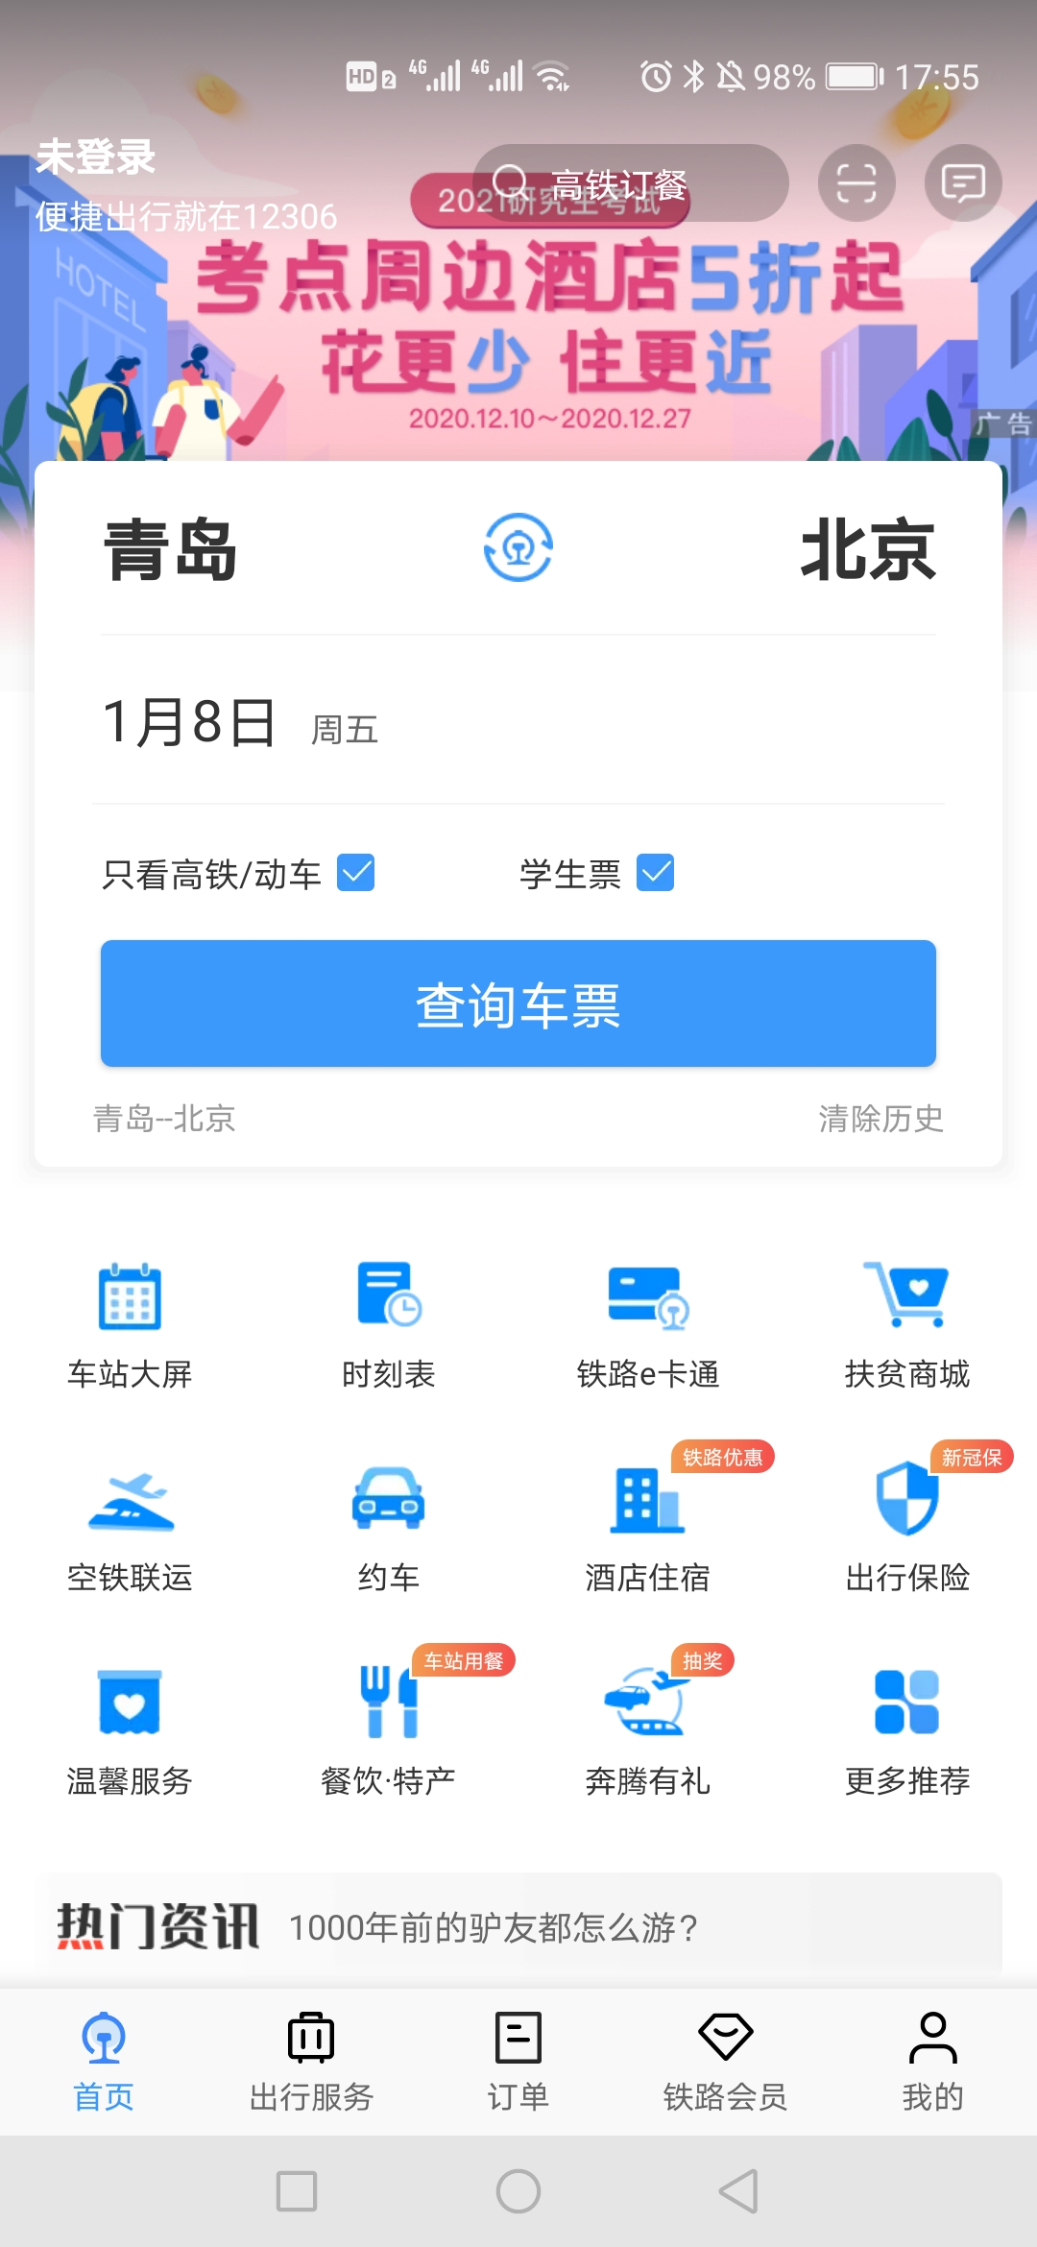
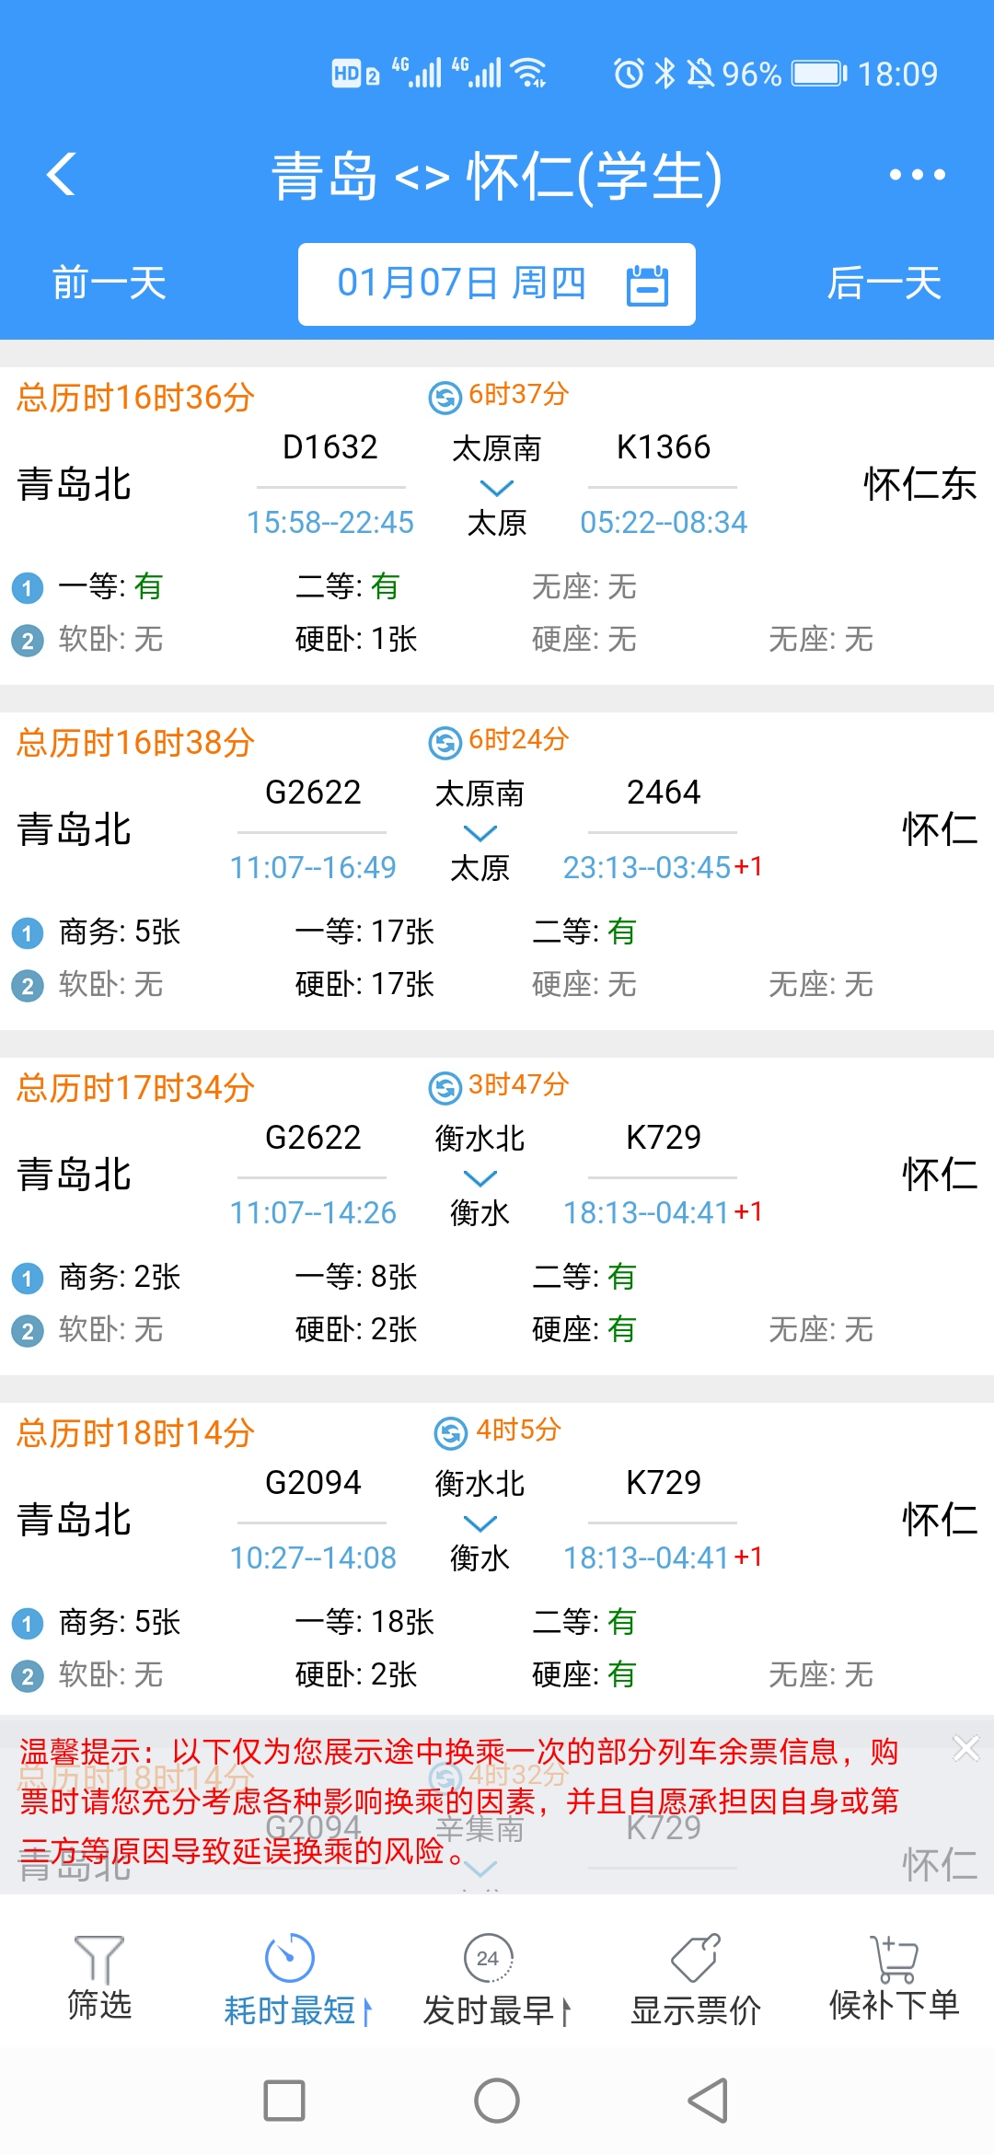
一
购票演示
手机app：
注册登录账号后，点击查询车票，如左图，进入选列车车次界面，根据乘客自身的要求，如时间，价格等选择合适的车票。

Slide 9
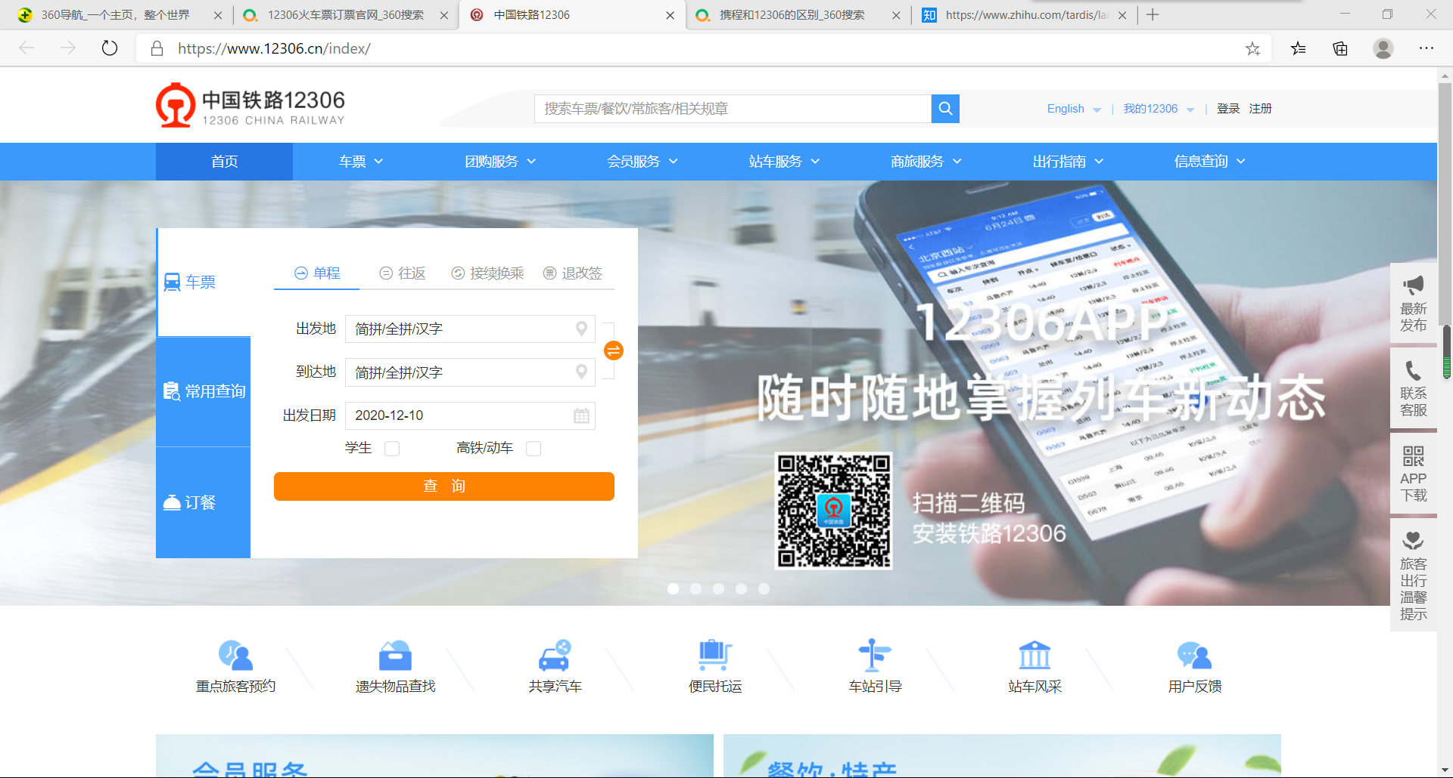
一
购票演示
网页版：使用方法类似手机app

Slide 10
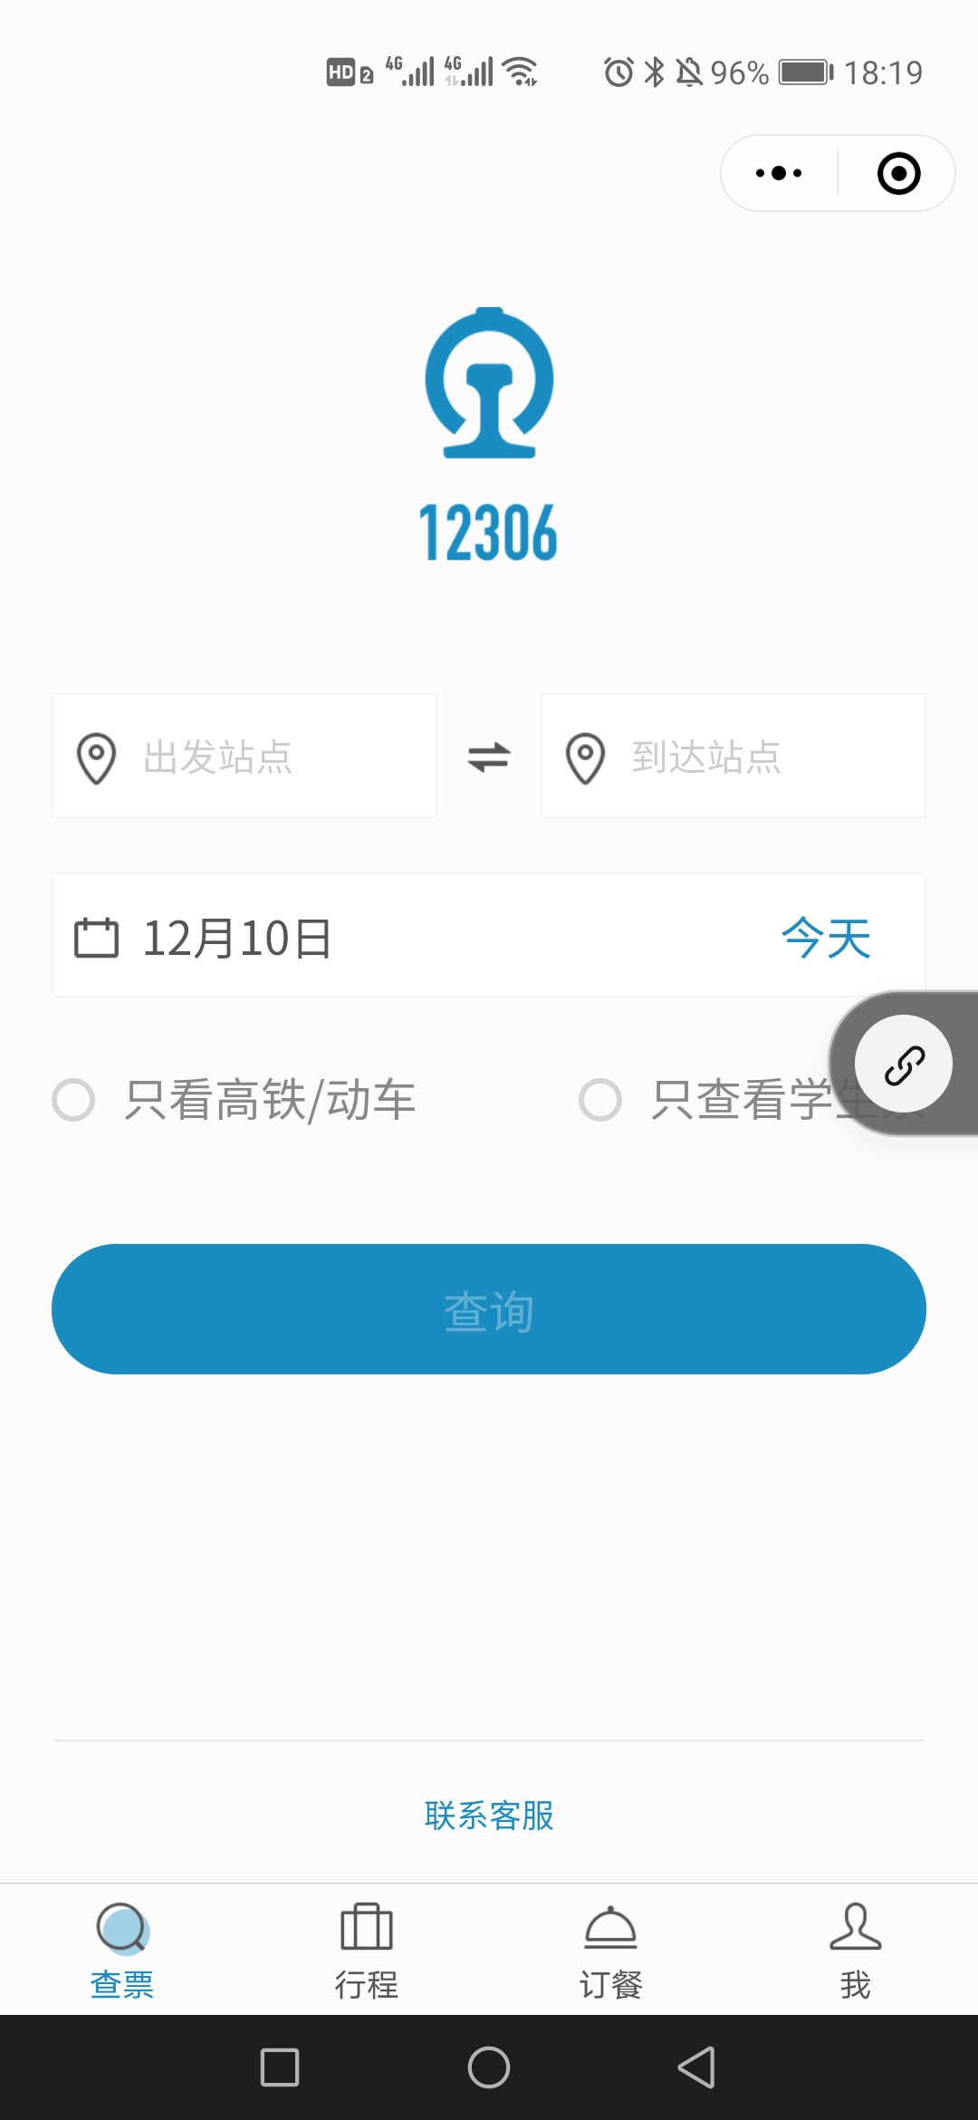
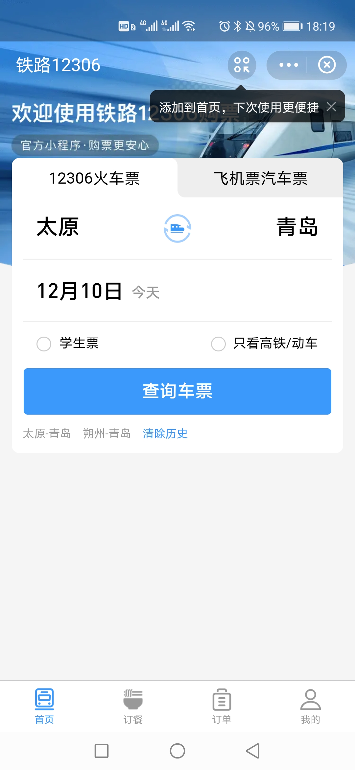
一
购票演示
小程序：
微信小程序（左）
支付宝小程序（右）
方法同手机app

Slide 11
二，代码实现

Slide 12
二
代码实现
用户端主要实现对车次的查询，购票，退票，改签等功能。
管理端主要实现对车次的增删查改，对用户的增加、查询、修改状态。
在过程性编程和面向对象编程二者中，选票系统更偏向于面向对象编程。
Notes:
https://blog.csdn.net/LYXlyxll/article/details/108509118?ops_request_misc=%257B%2522request%255Fid%2522%253A%2522160776146119724848117562%2522%252C%2522scm%2522%253A%252220140713.130102334.pc%255Fall.%2522%257D&request_id=160776146119724848117562&biz_id=0&utm_medium=distribute.pc_search_result.none-task-blog-2~all~first_rank_v2~rank_v29-17-108509118.nonecase&utm_term=%E7%B1%BB&spm=1018.2118.3001.4449

Slide 13
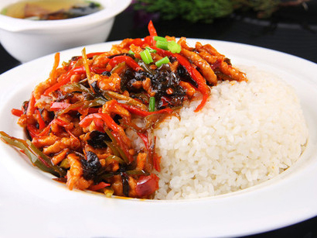

二
代码实现
面向过程
面向对象

Slide 14
二
代码实现
选票系统的代码中，使用了五个类，分别是时间类、站点类、用户类、记录类，查询类。
类可以看作结构体的升级版，可以提供接口并对访问进行控制。

Slide 15
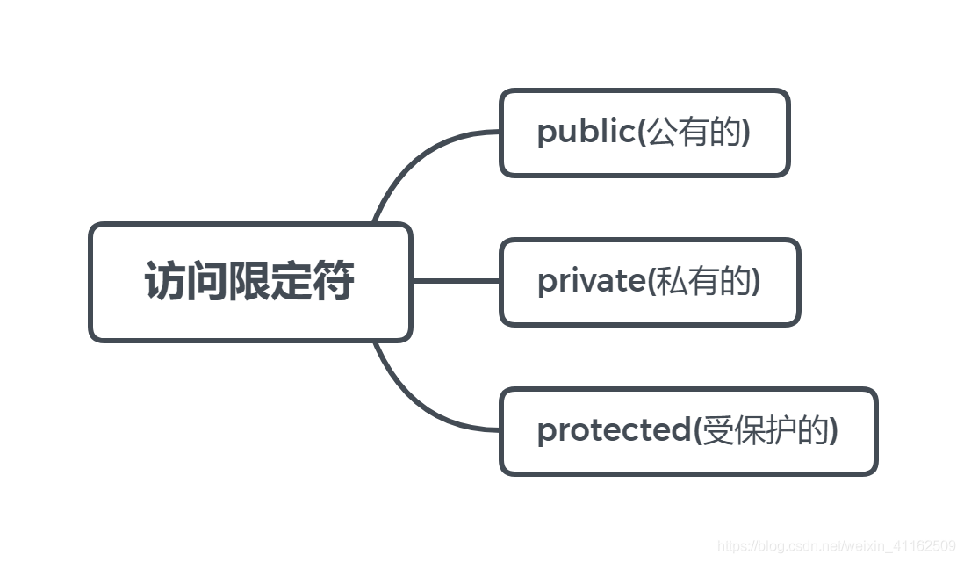
二
代码实现
public: 可以被该类中的函数、子类的函数、其友元函数访问,也可以由该类的对象访问（时间类，站点类，用户类，记录类，查询类的部分功能）
private: 只能由该类中的函数、其友元函数访问,不能被任何其他访问，该类的对象也不能访问.
protected: 可以被该类中的函数、子类的函数、以及其友元函数访问,但不能被该类的对象访问（查询类的另一部分功能）

Slide 16
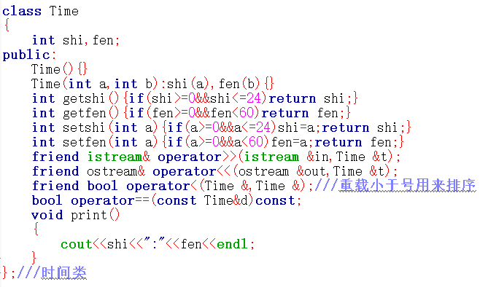
二
代码实现——时间类
时间类：格式化时间并排序。

Slide 17
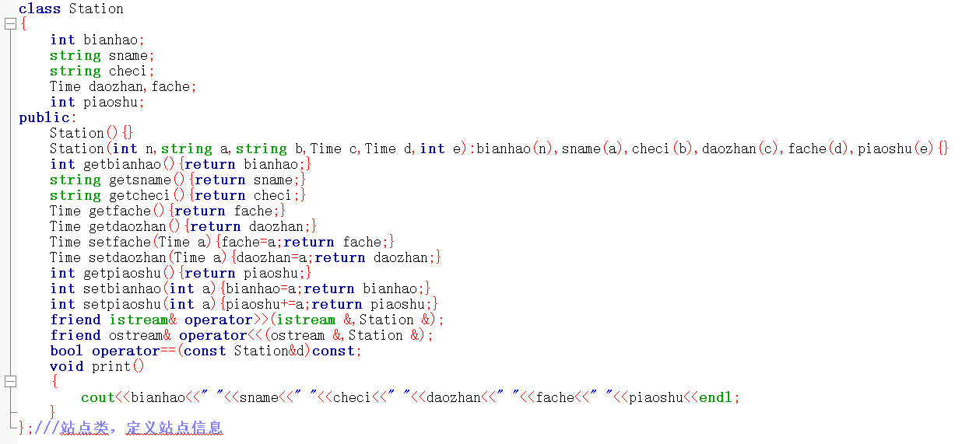
二
代码实现——站点类
站点类：定义站点信息：如时间位置等。

Slide 18
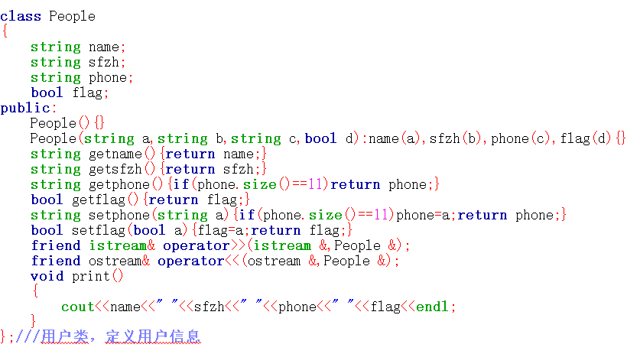
二
代码实现——用户类
用户类：定义用户信息，如姓名，手机号等。

Slide 19
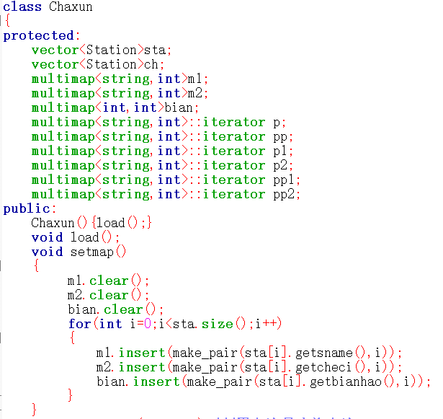
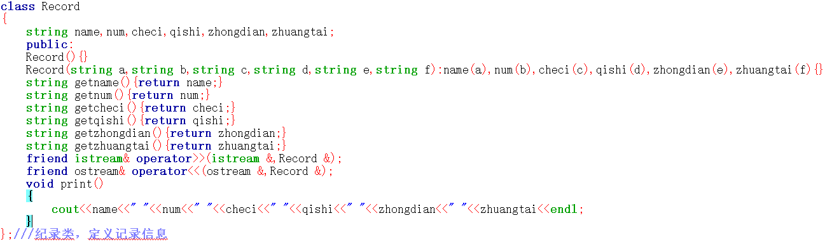
二
代码实现——记录类
记录类：定义记录信息，如姓名，车次号，起点站与终点站等。

Slide 20
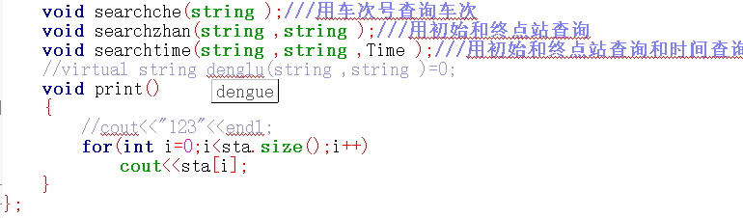
二
代码实现——查询类
查询类：可用车次号，初始和终点站（和时间）查询。

Slide 21
三，安全问题

Slide 22
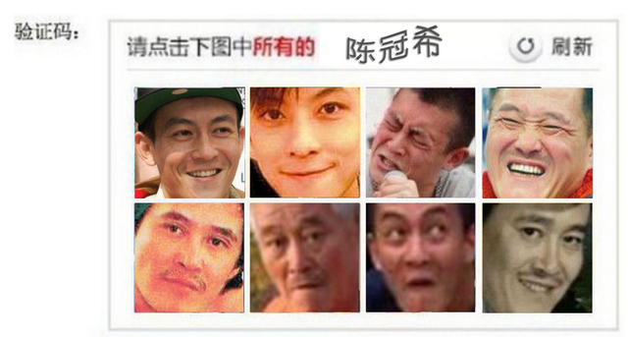
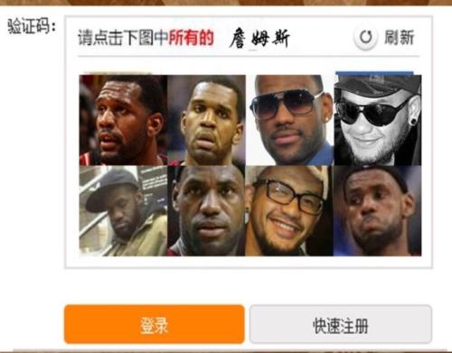
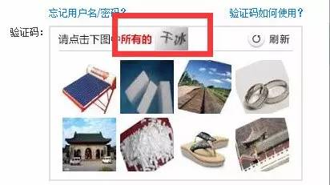
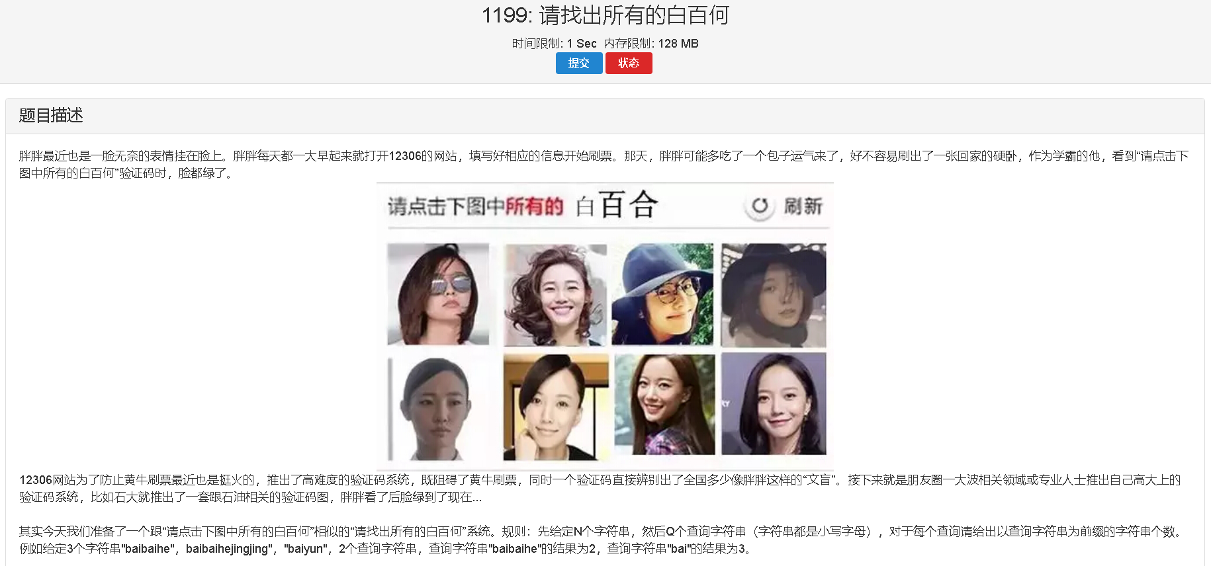
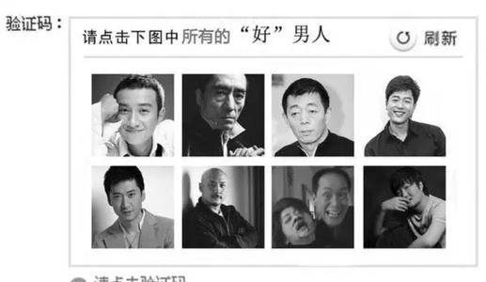


三
安全问题
黄牛倒卖车票的现象屡见不鲜，为此12306推出了一套难度极高的验证码系统。

Slide 23

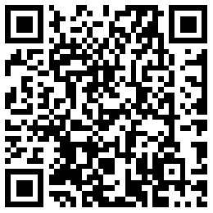
三
安全问题
互联网发展起来之后，有很多旅游软件公司也纷纷推出了购票活动，很多黄牛贩子也开始在网上疯狂囤票；而且很多软件还有点一点加速功能，这些功能破坏了计算机的信息系统，使计算机系统不能正常运行；而且很多平台还要收取服务费，破坏购票的公平性！为了让大家都能享受公平平等的购票，防止大家的信息在其他软件上泄露，12306只能不停地加强验证码的难度。
大家可以尝试扫一下这个二维码，尝试一下12306的验证码。

Slide 24
三
安全问题
此外，在节假日出现的高潮期也会给12306带来不小的压力，在这样的大并发的选票过程中，是不是会出现两个人买了同一个座位的票的情况呢？
答案是否定的，在高并发数据情况下，当某个线程进入的时候，可以将其锁住，等到这个线程走完，再放到下一个进来。

Slide 25
人性化问题
虽然12306与以前相比有了巨大的飞跃，但它在情理上有一点说不过去，这样的系统虽然便捷，公平，但毕竟相比于人工售票还是少了点人情味，他不能对军人，残疾人，孕妇，老人等特殊群体进行特殊照顾。

Slide 26
技术可以解决一时的问题，但不能完美的解决一切问题！！

Slide 27
Q&A
感谢欣赏

